Slide 1
MHW2
Giuseppe Lo Bianco
O46001321
12/04/2021

Slide 2
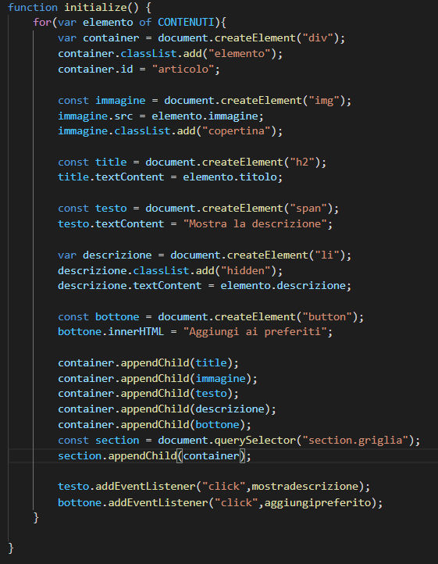
INITIALIZE
Per caricare dinamicamente la mia Homepage tramite Java Script ho creato un ciclo «for» che per ogni elemento della mia lista effettuasse i seguenti comandi:
Creare un container all’interno del quale in seguito saranno inseriti i campi descrittivi.
Creare ogni singolo campo tramite la funzione createElement()
Inserire i campi all’interno del container tramite appendChild()
Inserire il container nella section apposita nell’HTML
Aggiungere agli appositi campi le funzioni mostradescrizione e aggiungipreferito tramite addEventListener()

Slide 3
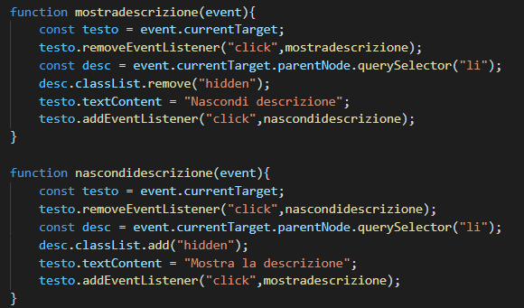
MOSTRA/NASCONDI DESCRIZIONE
Per prima cosa ho riportato in testo l’elemento del DOM a cui è stato assegnato l’event handler di mostradescrizione.
Successivamente ho rimosso l’evento sopracitato da testo.
Ho copiato il campo li del nodo genitore in desc tramite parentNode.querySelector() e ho rimosso la classe .hidden che nascondeva il testo al suo interno.
Ho modificato il testo all’interno di testo e ho aggiunto la chiamata alla funzione nascondidescrizione.
In nascondidescrizione ho effettuato il processo inverso: ho dunque nascosto nuovamente la descrizione con .hidden, eliminando la chiamata alla funzione nascondidescrizione e reinserendo addEvenListener() di mostradescrizione.

Slide 4
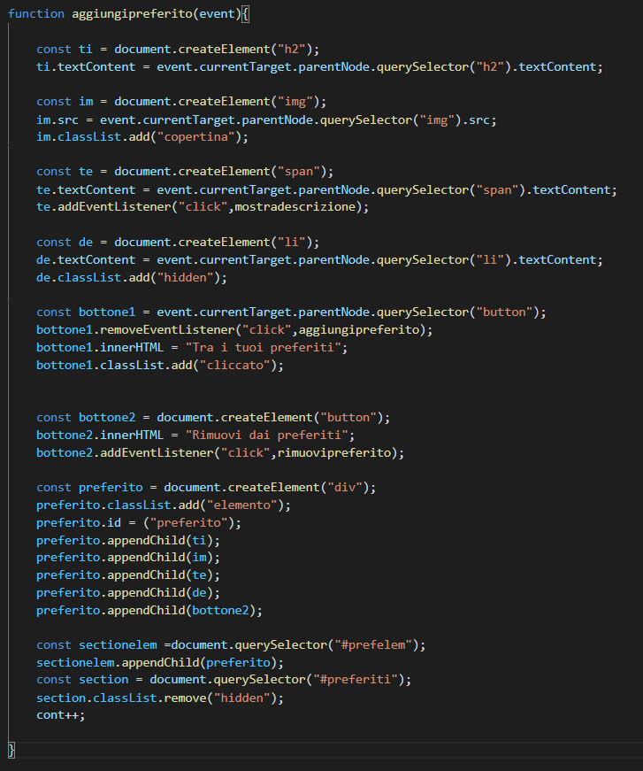
AGGIUNGI PREFERITO
Per prima cosa ho inizializzato un contatore uguale a 0 al di fuori della funzione, che mi permettesse di mostrare o nascondere la sezione preferiti in base alla presenza di elementi al suo interno. Come per l’Initialize, ho creato i campi appositi per le vaire sezioni dell’elemento da aggiungere ai preferiti; in seguito ho copiato nelle variabili ti, im, te e de il testo o l’immagine contenuti nei campi originali, richiamandoli tramite parentNode.querySelector().textContent per i contenuti testuali e .src per l’immagine. Ho modificato il bottone affinché cambiasse il testo al suo interno nell’originale e richiamasse una funzione diversa (rimuovi preferiti) nella copia. Ho creato il container che ho chiamato preferito e con appendChild ho posizionato gli elementi copiati al suo interno e successivamente l’ho piazzato nella sezione dell’HTML nascosta. Infine ho rimosso la classe .hidden e ho incrementato il contatore.

Slide 5
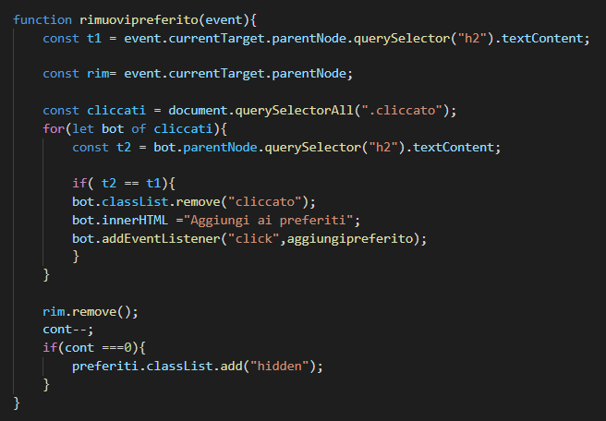
RIMUOVI PREFERITO
Ho copiato in T1 il titolo dell’elemento da rimuovere, e in rim l’intero nodo. Successivamente, per modificare il bottone corretto ho usato la querySelectorAll() su tutti gli elementi cliccati, e tramite un ciclo for, combinato con un ciclo if, ho confrontato il titolo dell’elemento da rimuovere con tutti i titoli cliccati. Ho rimosso poi l’intero nodo tramite la funzione remove() e ho diminuito il contatore, Infine con un ciclo if ho verificato che il contatore fosse diverso da 0.

Slide 6
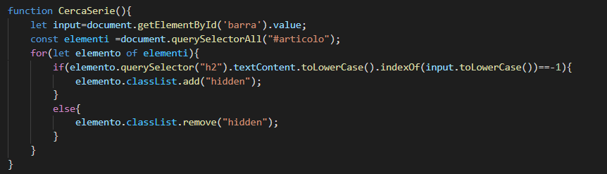
CERCA ELEMENTI
Ho registrato nella variabile input il valore digitato nella barra di ricerca. Ho usato la funzione querySelectorAll per richiamare tutti gli elementi della mia lista, e tramite un ciclo for ho iterato tali elementi. Infine tramite un ciclo if ho aggiunto la classe .hidden agli elementi che non contenevano i caratteri cercati e l’ho rimossa, se presente, da quelli che li contenevano.

